Slide 1


ФИНАНСИРОВАНИЕ ИННОВАЦИОННЫХ И ВЕНЧУРНЫХ ПРОЕКТОВ
КАЛИНИН
Дмитрий Станиславович
Директор
БЕЛОРУССКИЙ ИННОВАЦИОННЫЙ ФОНД

Slide 2
БЕЛОРУССКИЙ
ИННОВАЦИОННЫЙ ФОНД
некоммерческая организация
подчиняется Государственному комитету по науке и технологиям Республики Беларусь
Основная задача
обеспечение благоприятных условий для развития инновационного предпринимательства и эффективного функционирования предприятий и организаций различных форм собственности, разрабатывающих и производящих в Республике Беларусь наукоёмкую инновационную продукцию.

Slide 3
ФИНАНСИРОВАНИЕ ПРОЕКТОВ
Белинфонд осуществляет финансирование
инновационных проектов по двум направлениям:
Возвратная (традиционная) схема,
через заемное финансирование;
Венчурное финансирование,
через вхождение в капитал
Республиканский конкурс инновационных проектов,
через безвозмездное финансирование

Slide 4
УСЛОВИЯ ФИНАНСИРОВАНИЯ ПРОЕКТОВ.
ТРАДИЦИОННАЯ СХЕМА
Белинфонд осуществляет финансирование на принципах:
срочности
платности
возвратности
Срок пользования деньгами – до 7 лет
0,5 ставки рефинанси-рования
Отсрочка по уплате процентов и основного долга
Отсутствие залога и страхования

Slide 5
ДОКУМЕНТЫ ДЛЯ ПОЛУЧЕНИЯ ФИНАНСИРОВАНИЯ
краткая аннотация (паспорт проекта);
бизнес-план проекта.
календарный план работ;
технико-экономическое обоснование;
карты технического уровня высокотехнологичной продукции, создаваемой в рамках выполнения венчурного проекта;
карты технического уровня технологического процесса;
плановая смета расходов за счет выделенных Белорусскому инновационному фонду средств республиканского бюджета,;
плановой сметы расходов за счет других средств.
обязательства государственного заказчика и (или) других заинтересованных в реализации проекта лиц;
информация о результатах рассмотрения на ученом (научно-техническом совете госзаказчика).

Slide 6
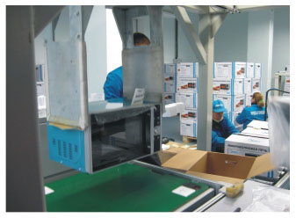
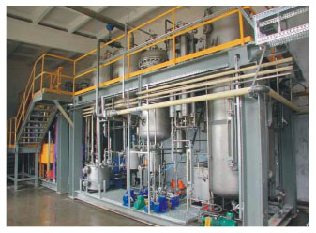
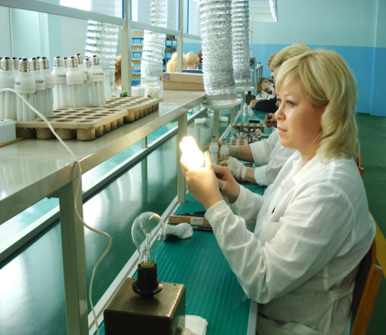
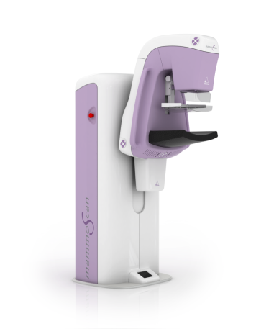
успешно РЕАЛИЗОВАННЫЕ проекты
Производство изделий бытовой техники «Горизонт-Мидеа» (СВЧ-печи)
Установка для промышленного
получения дизельного
биотоплива из рапсового масла
(ОАО «Гродно-Азот», г. Гродно)
Производство компактных люминесцентных ламп
(ОАО «БЭЛЗ», г. Брест
Цифровой рентгенографический маммограф
(НПЧУП «АДАНИ», г. Минск)

Slide 7

РОССИЙСКО-БЕЛОРУССКИЙ ФОНД
ВЕНЧУРНЫХ ИНВЕСТИЦИЙ (РБФВИ)
Учредители:
Белинфонд – 50%
Российская венчурная компания (РВК) – 49%
Инфрафонд РВК – 1%
Размер
24 млн. долл.
Операционное управление:
Инфрафонд РВК– первые 3 года
Белинфонд – оставшиеся 7 лет

Slide 8
ОСОБЕННОСТИ РБФВИ
Первый в Беларуси венчурный фонд
фокусируется на финансировании проектов, в основе которых лежат белорусские технологии и инновационные разработки.
внедряется абсолютно новый для нашей страны механизм финансирования инноваций, предполагающий вхождение фонда в уставной капитал получателя инвестиций.
в отличие от классических инвестиционных структур венчурный фонд готов вкладывать в белорусские разработки на гораздо более ранней стадии их развития.

Slide 9
ИНВЕСТИЦИОННЫЙ
ФОКУС РБФВИ
Объем финансирования:
  компания с годовой выручкой до 170 тыс. долл.
  – до 420 тыс. долл.
  требуется участие частного со-инвестора в денежной форме не менее 25% от общей потребности в инвестициях;
  компания с годовой выручкой более 170 тыс. долл.
  – до 2,5 млн. долл.,
  частный соинвестор необязателен
Основное требование
в основе продукта/услуги инновационная технология, разработанная в Беларуси, потенциально встраиваемая производственно-коммерческие цепочки и продажи в масштабах ЕАЭС

Slide 10
РЕГЛАМЕНТ РБФВИ
ПО ОТБОРУ ПРОЕКТОВ
Подача инвестиционной заявки
Презентация проекта на Инвестиционном комитете (1)
Одобрение проекта на уровне идеи
Разработка Бизнес-плана и финансовой модели
Согласование основных условий финансирования
Государственная научно-техническая экспертиза
Одобрение Бизнес-плана и условий финансирования на Инвестиционном комитете (2)
Подписание договора об основных условиях сделки

Slide 11
РЕЗУЛЬТАТЫ РАБОТЫ РБФВИ
Получено инвестиционных заявок
68 проектов
Рассмотрено заявок на Инвесткомитете
40 проектов
Одобрено на уровне идеи
8 проектов
Подписан договор о финансировании
1 проект

Slide 12
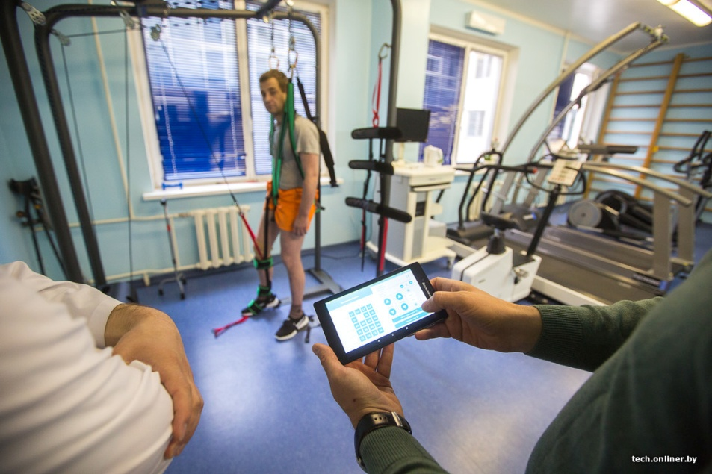
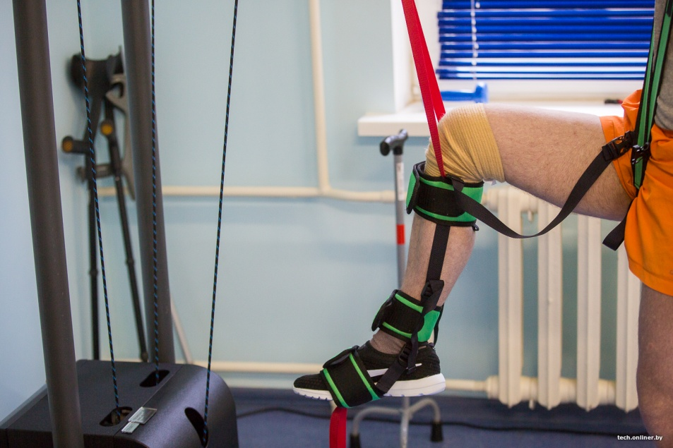
«ПИЛОТНЫЙ» ПРОЕКТ РБФВИ
Проект – TRiNiTi
Продукт – тренажер для доступной реабилитации и восстановления двигательных и координаторных нарушений в нейрореабилитации, травматологии, ортопедии, педиатрии и спортивной медицине.

Slide 13
«ПИЛОТНЫЙ» ПРОЕКТ РБФВИ
Объем инвестиций фонда
около 400 тыс. долл.
Инновационность продукта TRiNiTi- запатентованная̆ конструкция дистанционно управляемого «двухслойного экзоскелета» и программы подбора индивидуальной схемы реабилитации. Это позволило создать экономически доступный и многофункциональный продукт с персонализированным подходом к пациенту.
Ценовая характеристика - в пять-десять раз дешевле зарубежных аналогов, что открывает перед ним реальные рыночные перспективы.

Slide 14
РЕСПУБЛИКАНСКИЙ КОНКУРС ИННОВАЦИОННЫХ ПРОЕКТОВ
Цели проведения конкурса:
стимулирование реализации перспективных инновационных проектов;
содействие в поиске инвестиционной поддержки инновационных проектов;
коммерциализация результатов научных исследований и разработок.
Номинации:
«Лучший инновационный проект»
«Лучший молодежный инновационный проект»

Slide 15
КОМЕРЦИАЛИЗАЦИЯ
ПРОЕКТОВ-ПОБЕДИТЕЛЕЙ РЕСПУБЛИКАНСКОГО КОНКУРСА 2016
5 проектов
сертификат – 11,9 тыс. рублей:
Раневые покрытия с нановолокнами природного биополимера хитозана
Беспроводная система автоматического регулирования отопления в помещениях
Разработка рецептур концетратов коктейлей на основе пророщенного зерна с плодово-ягодными наполнителями
Образовательный проект «Наука детям»
Система статистического анализа в футбольной деятельности «StarPro»

Slide 16
СПАСИБО
ЗА ВНИМАНИЕ!
БЕЛОРУССКИЙ
ИННОВАЦИОННЫЙ ФОНД
220002, Республика Беларусь
г. Минск, ул. В. Хоружей, 31А – 403
тел/факс: +375 17 2931781
е-mail: belinfund@mail.ru
http://www.bif.ac.by

